Slide 1
{ }
API WEB STORAGE
Almacenamiento de datos en el navegador con localStorage y sessionStorage
Integrantes:
Pérez Alarcón Karol Isaac
Tucto Moreno Jheremy Guerrero Corcuera Sergio
Saucedo Centurión Jhosmer
Vásquez Vásquez Abner
Desarrollo del tema y ejercicios prácticos

Slide 2
Introducción
La API Web Storage permite guardar información en el navegador del usuario para que una página web pueda usarla más tarde.
Navegador
nombre
"Jheremy"
A diferencia de las cookies, ofrece un almacenamiento más práctico y flexible para datos que no necesitan enviarse al servidor en cada solicitud.
tema
"oscuro"
colorFav
"#F44336"
Gracias a ella, las aplicaciones web pueden recordar preferencias, guardar información temporal o mantener datos durante la sesión del usuario.
Los datos permanecen guardados en el navegador, listos para usarse de nuevo.
API Web Storage
2

Slide 3
Desarrollo — Dos mecanismos
La Web Storage se basa en dos mecanismos principales para guardar datos como texto en el navegador.
∞
localStorage
⏱
sessionStorage
Persistente — no caduca
Temporal — dura la sesión
Guarda datos de forma persistente en el navegador.
Los datos permanecen aunque el usuario cierre la pestaña o reinicie el navegador.
Se usa, por ejemplo, para recordar configuraciones o preferencias del usuario.
Guarda información solo mientras la pestaña o la sesión del navegador está abierta.
Cuando la pestaña se cierra, los datos se eliminan automáticamente.
Útil para datos temporales de una sola visita.
API Web Storage
3

Slide 4
Características principales
≡
Formato texto
⚡
Acceso rápido y sencillo
Almacena datos como cadenas de caracteres; números y booleanos se guardan convirtiéndolos previamente.
Es más simple de usar que otras formas de almacenamiento y se accede fácilmente desde JavaScript.
⇆
No viaja al servidor
🔒
Mejora la privacidad
Los datos guardados no se envían automáticamente al servidor en cada petición HTTP.
Al no enviarse en cada solicitud, reduce el uso de recursos y expone menos información.
API Web Storage
4

Slide 5
Conclusión
Ventaja clave
Limitación
Mejora la experiencia del usuario al recordar datos sin necesidad de un servidor.
El espacio de almacenamiento es limitado, menor que otras soluciones de guardado.
La API Web Storage es una herramienta útil para guardar información en el navegador de manera sencilla y eficiente. Su uso es especialmente conveniente para preferencias, estados temporales y pequeñas cantidades de información.
En resumen, Web Storage facilita el desarrollo de aplicaciones web más dinámicas y amigables.
API Web Storage
5

Slide 6
Ejercicios prácticos
Cinco ejemplos con localStorage y sessionStorage

Slide 7
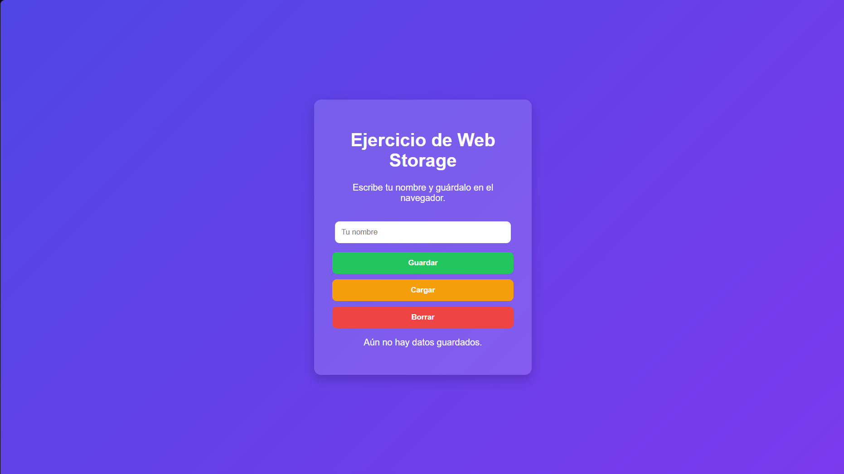
1
Ejercicio 1: Web Storage
localStorage
•
El usuario escribe un nombre en el cuadro de texto.
•
Al presionar “Guardar”, el nombre se almacena en el navegador con localStorage.
•
El botón “Cargar” recupera el nombre guardado y “Borrar” lo elimina.
•
Enseña de forma simple cómo recordar datos sin necesidad de un servidor.
API Web Storage — Ejercicios
6

Slide 8
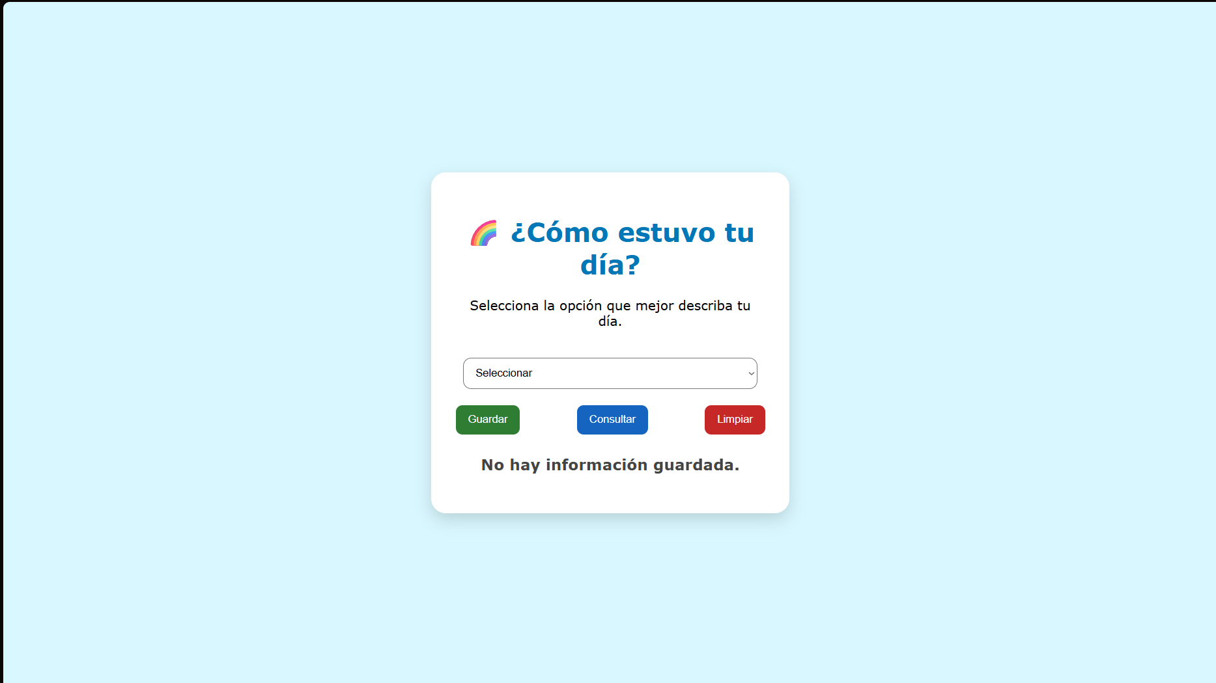
2
Ejercicio 2: ¿Cómo estuvo tu día?
localStorage
•
El usuario selecciona una opción del menú: Excelente, Bueno, Regular o Malo.
•
Al hacer clic en “Guardar”, el estado se almacena en el navegador.
•
“Consultar” muestra el último estado guardado; “Limpiar” lo elimina.
•
La información permanece guardada incluso si se cierra la página.
API Web Storage — Ejercicios
7

Slide 9
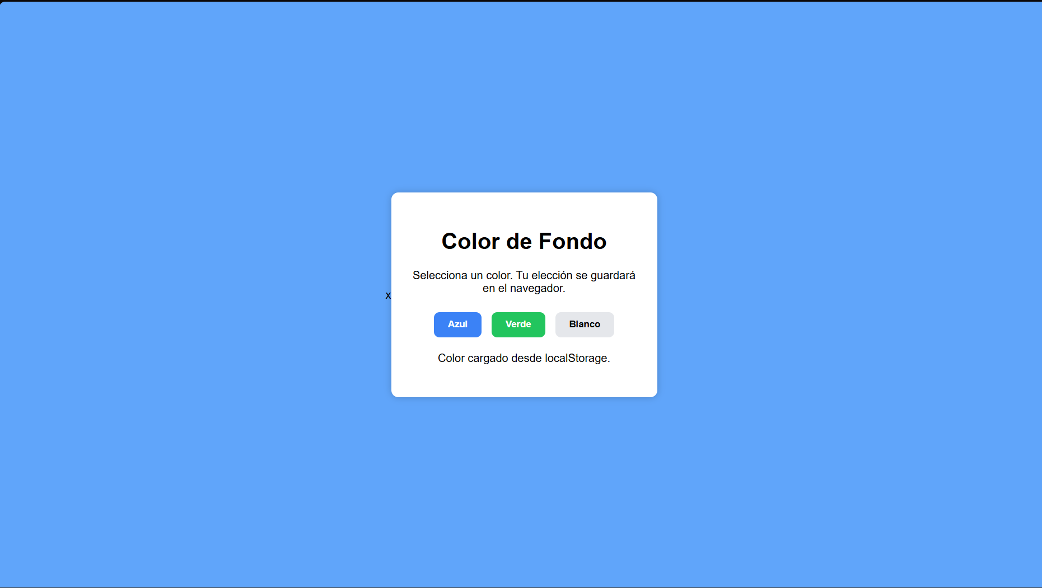
3
Ejercicio 3: Color de Fondo
localStorage
•
La página permite elegir un color de fondo entre tres botones: Azul, Verde o Blanco.
•
Al elegir un color, este se guarda en el navegador con localStorage.
•
Al volver a abrir o actualizar la página, el color se carga automáticamente.
•
Ejemplo sencillo de guardar preferencias del usuario con HTML5, CSS y JavaScript.
API Web Storage — Ejercicios
8

Slide 10
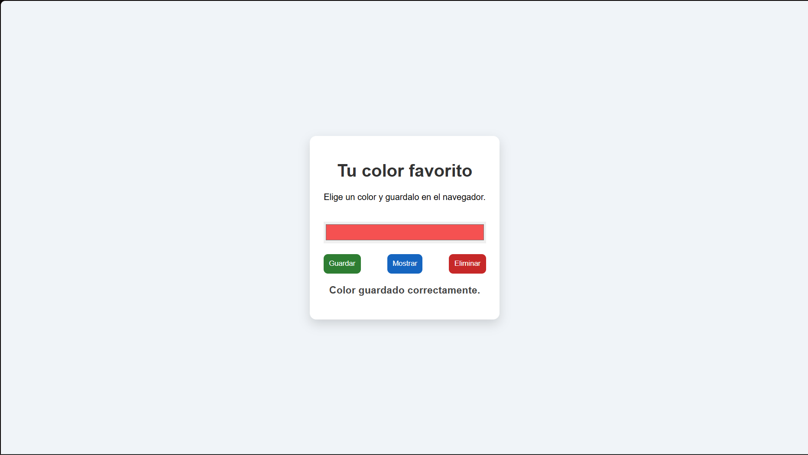
4
Ejercicio 4: Tu color favorito
localStorage
•
El usuario elige un color con un selector de color (color picker).
•
“Guardar” registra el color aunque se cierre la página; “Mostrar” lo recupera y lo aplica al texto.
•
“Eliminar” borra el dato almacenado.
•
Demuestra que Web Storage guarda no solo texto, sino también otros valores como colores.
API Web Storage — Ejercicios
9

Slide 11
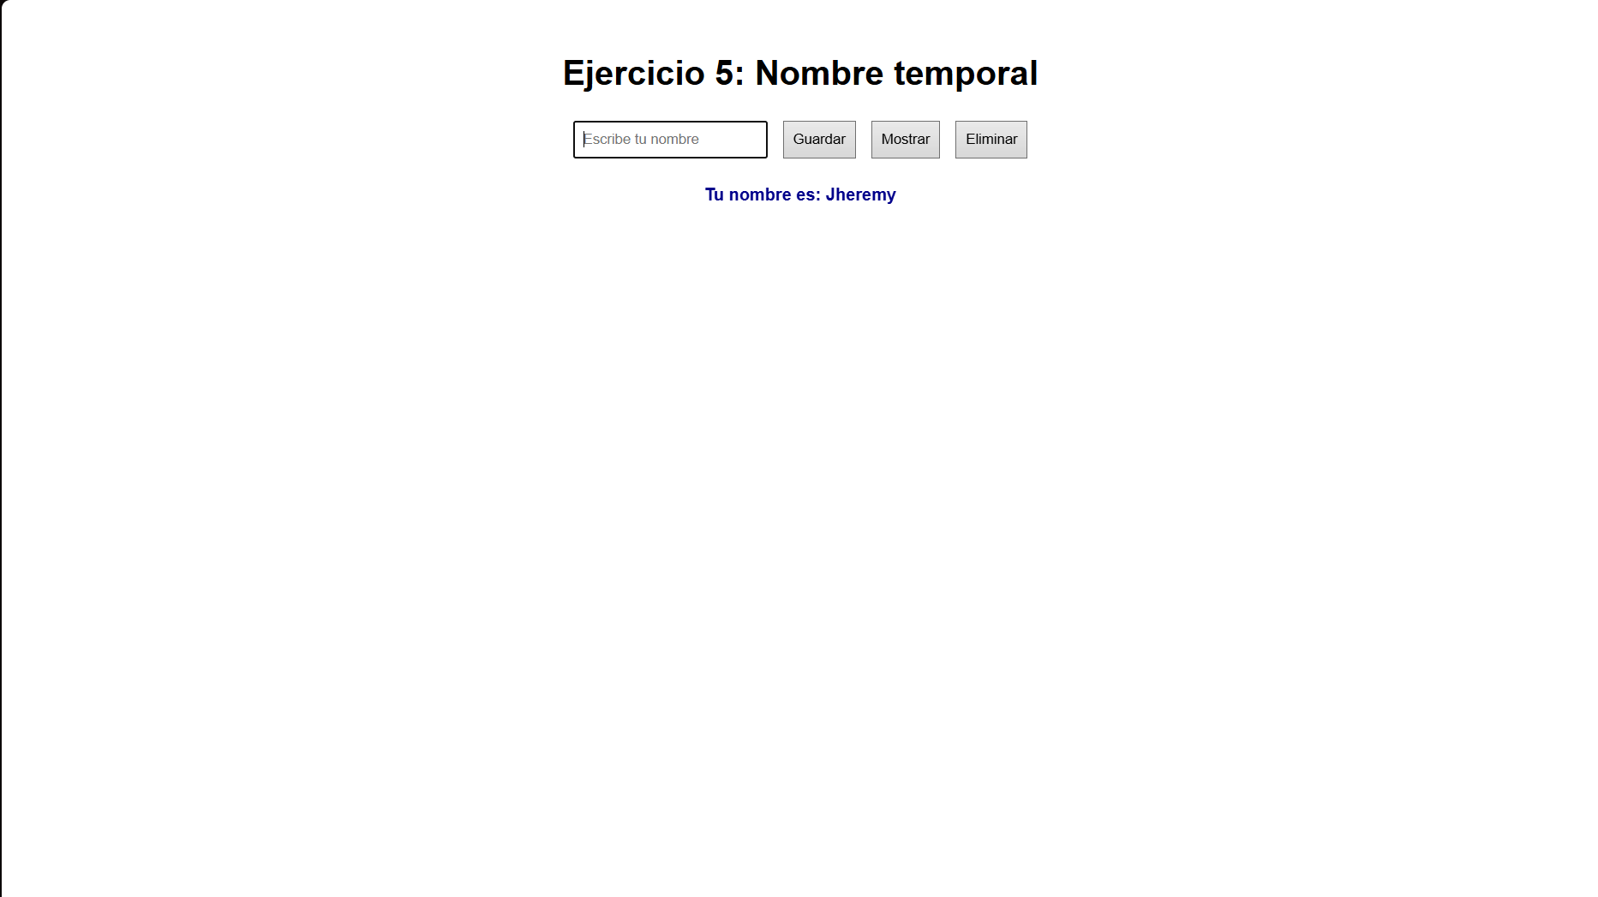
5
Ejercicio 5: Nombre temporal
sessionStorage
•
El nombre del usuario se guarda en sessionStorage, no en localStorage.
•
La información solo se mantiene mientras la pestaña del navegador está abierta.
•
Al cerrar la pestaña o el navegador, el dato se pierde automáticamente.
•
Útil para datos temporales, como formularios o preferencias rápidas de una sesión.
API Web Storage — Ejercicios
10

